Slide 1


Barómetro de Confianza en las Empresas
Resultados 2025

Slide 2
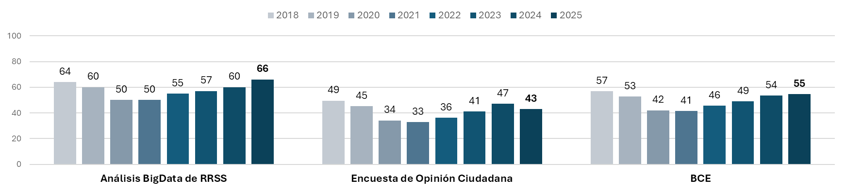



Barómetro de la Confianza en la Empresa 2025 (BCE)
El Barómetro de Confianza en las Empresas (BCE) es el resultado de la ponderación entre dos estudios: una encuesta de opinión realizada por CADEM (Encuesta de Opinión Ciudadana) y un análisis de redes sociales mediante BigData realizada por Artool (Análisis BigData de RRSS).
Este 2025, el Índice de Confianza Empresarial de la Encuesta de Opinión Ciudadana bajo respecto a su medición del 2024 (de 47 a 43), mientras que el Análisis BigData de RRSS experimento un alza (de 60 a 66).
Esto se tradujo en un ligero aumento en el BCE (pasando de 54 a 55), manteniéndose alrededor de las zonas neutras de confianza (50).
Evolución BCE: 2018-2025
+28%
525 cuentas de interés trackeadas, pertenecientes a empresas SOFOFA.
273.388 comentarios relacionados con confianza empresarial (65,9% Twitter, 21,5% Meta, y 12,6% LinkedIn, incorporando el 2024).
Periodo tracking: de enero a diciembre de 2025.
Encuesta autoadministrada aplicada a través de entrevistas web a paneles de Comunidad Cadem y Cadem Online.
Margen de error estimado de +-3.0 puntos porcentuales, con un 95% de confianza.
Datos ponderados a nivel de sujetos por Región, Sexo, Edad, y GSE, obteniendo una muestra representativa.
Entrevistas realizadas entre 01 y 02 de octubre del 2025.
Desde el 2020, el BCE ha ido en constante aumento, una tendencia que ha continuado este 2025.
Desde aquel año hasta la fecha, el BCE ha aumentado en un 28%.
Este 2025, el BCE ha alcanzado su segundo valor más alto, superado solo por la medición de 2018.

Slide 3
BCE 2025: Principales conclusiones
En un contexto donde la confianza general a nivel nacional se ha mantenido, la confianza en las empresas muestra una disminución importante respecto a su medición del año pasado, resaltando la relación empresa-trabajador
1
La confianza hacia las instituciones se ha mantenido estable, pero ha bajado la confianza hacia las empresas
2
El índice de confianza interpersonal se ha mantenido estable, aún situándose en estados críticos de desconfianza
3
El índice de confianza laboral ha disminuido, debido a una baja en la confianza de la mayoría de las relaciones de trabajo
4
A pesar de que la confianza en las empresas baja, se observan leves alzas en la evaluación de estas
5
Para mejorar la imagen privada, la ciudadanía sugiere poner énfasis en las relaciones laborales
6
Se mantiene una brecha entre la evaluación y confianza en su empresa versus las otras empresas, pero esta sigue disminuyendo
7
La confianza manifestada en RRSS continua en alza por 5 periodos consecutivos, con peak negativo en febrero y positivo en agosto
8
En RRSS la gente sigue confiando más en las empresas B2B que B2C, pero la brecha está disminuyendo

Slide 4
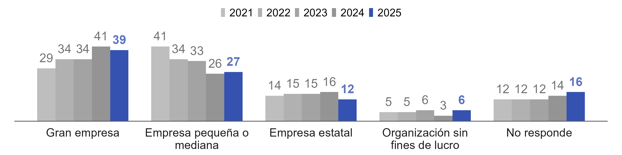
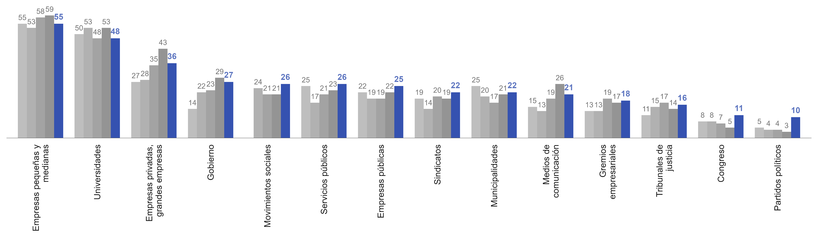
La confianza hacia las instituciones se ha mantenido estable, pero ha bajado la confianza hacia las empresas
En general, la confianza hacia las instituciones se ha mantenido estable en comparación al año pasado (promedio 2024: 26.3%, 2025: 26.5%). Sin embargo, la confianza hacia las grandes empresas ha disminuido 7 pp, destruyendo la tendencia al alza que mantenía desde hace unos años. La confianza hacia las empresas pequeñas y medianas también disminuyó 4 pp.
Las recomendaciones de trabajo se mantuvieron estables, con una leve baja de 2 pp en la recomendación de trabajo en una gran empresa y un alza de un 1 pp en las empresa pequeña o mediana.
¿Usted recomendaría trabajar en…? (% de respuesta)
¿Cuánto confía usted en…? (% mucho o bastante)
-4 pp
-7 pp

Slide 5
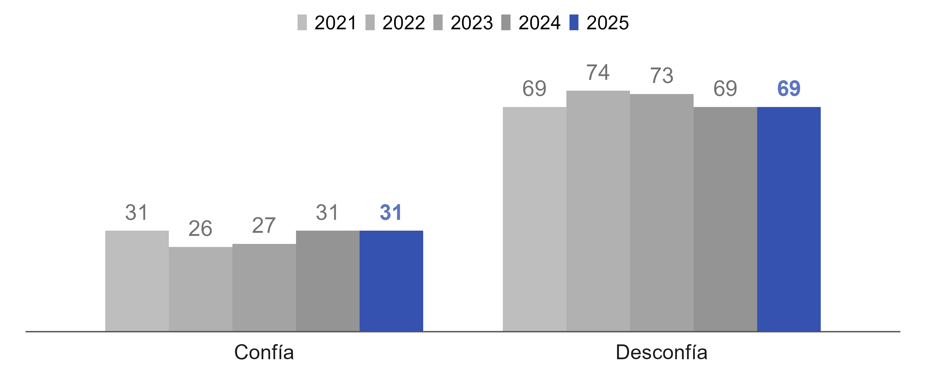
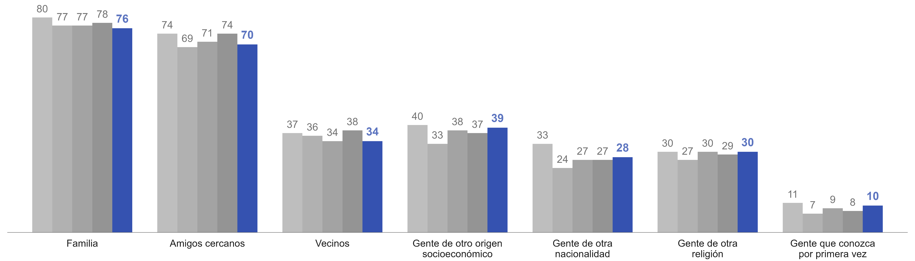
El índice de confianza interpersonal se ha mantenido estable, aún situándose en estados críticos de desconfianza
La confianza interpersonal, entendida como una evaluación global del grado de confianza que tienen las personas respectos a otras con las que se relacionan, se mantiene estable y sin variar respecto al año pasado, pero aún en estado crítico.
Los grupos más cercanos (familiares, amigos, y vecinos) experimentaron disminuciones de confianza este año (2 pp, 4 pp, y 4 pp respectivamente), mientras que los grupos de personas desconocidas experimentaron leves alzas.
A pesar de ello, siguen existiendo marcadas diferencias entre los grupos más cercanos y los grupos de desconocidos.
Índice de confianza interpersonal
Confianza interpersonal por ámbitos (% notas 5 a 7)
-2 pp
-4 pp
-4 pp

Slide 6
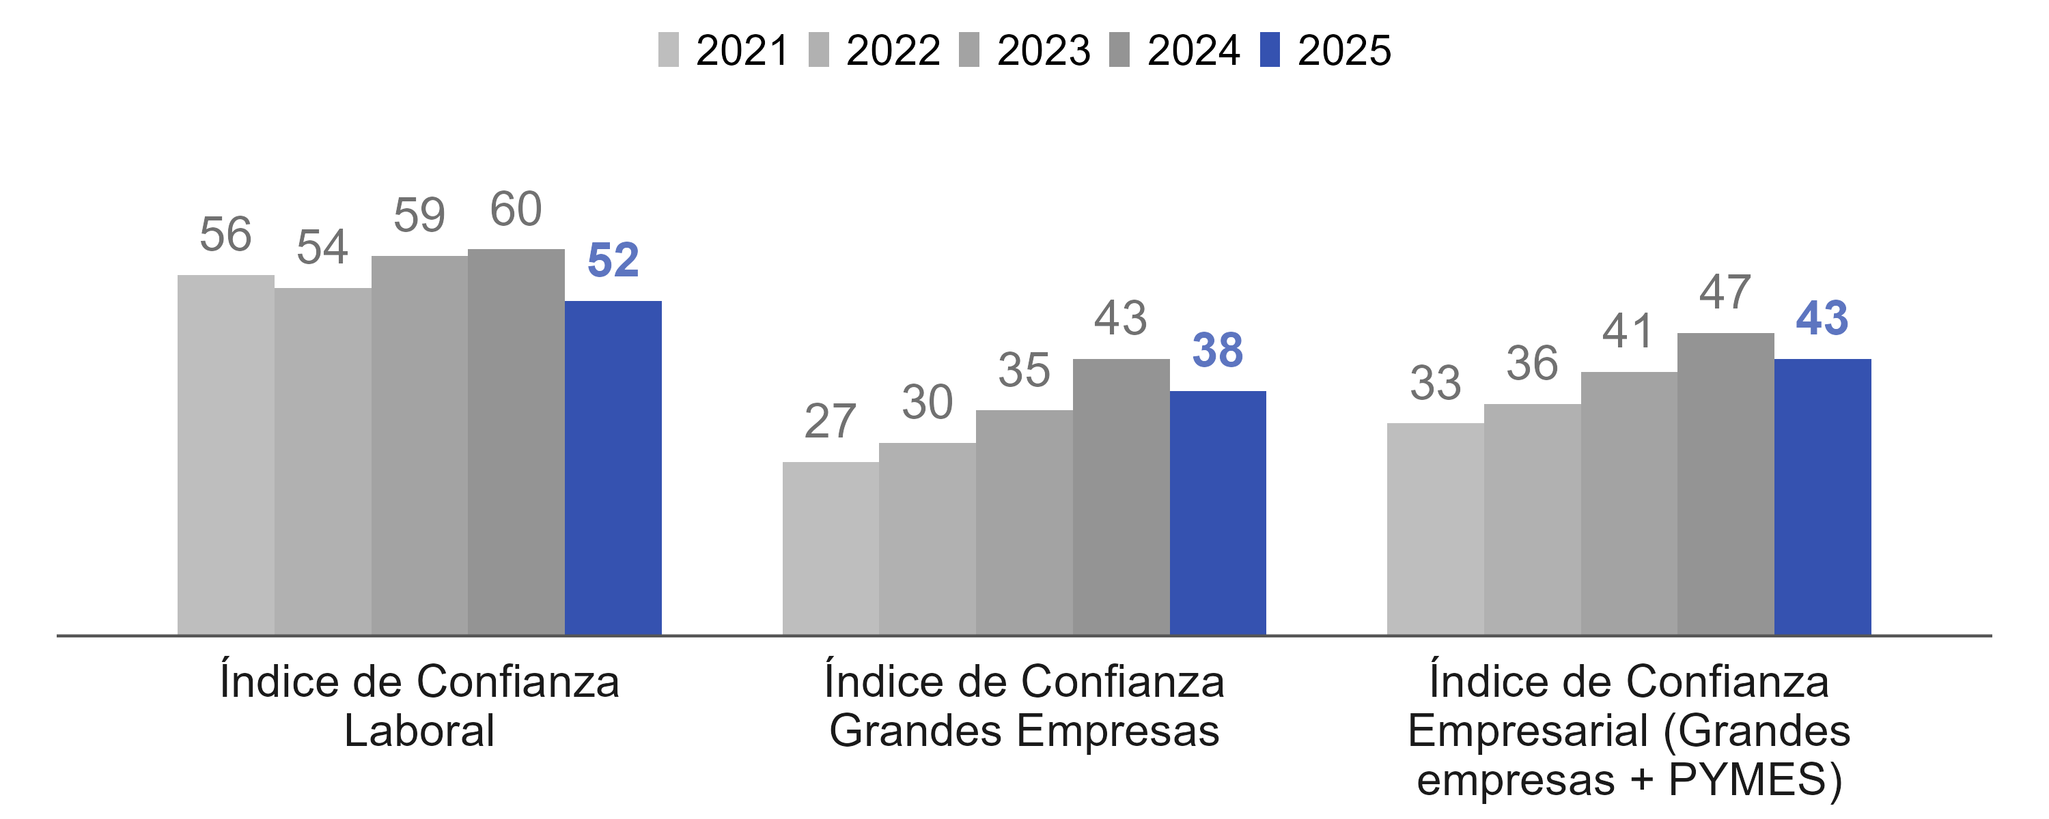
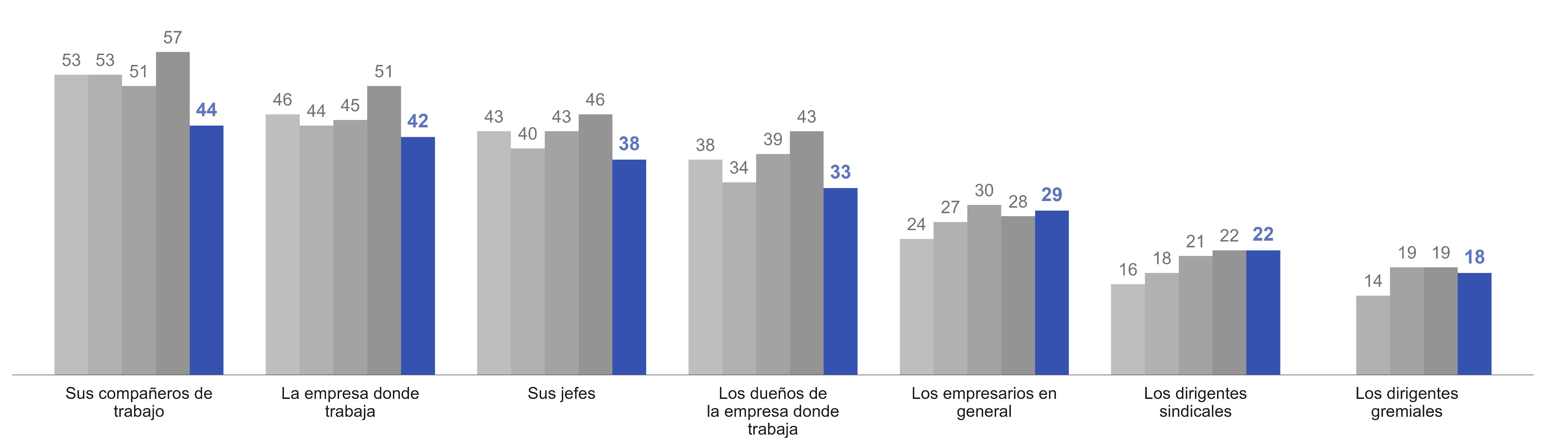
El índice de confianza laboral ha disminuido, debido a una baja en la confianza de la mayoría de las relaciones de trabajo
El índice de confianza laboral sufrió una fuerte baja (-8 pp), sobre todo al compararse al índice de confianza en grandes empresas y el índice de confianza empresarial, los cuales también bajaron (-5 pp y -4 pp respectivamente).
Al analizar la confianza en las relaciones de trabajo, observamos grandes disminuciones en la confianza hacia los compañeros de trabajo, la empresa donde trabaja, los jefes, y los dueños, habiendo solo un pequeño aumento al pensar en los empresarios en general.
ICL/ICGE/ICE
-8 pp
-5 pp
-4 pp
¿Cuánto confía usted en? (% mucho o bastante)
-13 pp
-9 pp
-8 pp
-10 pp

Slide 7
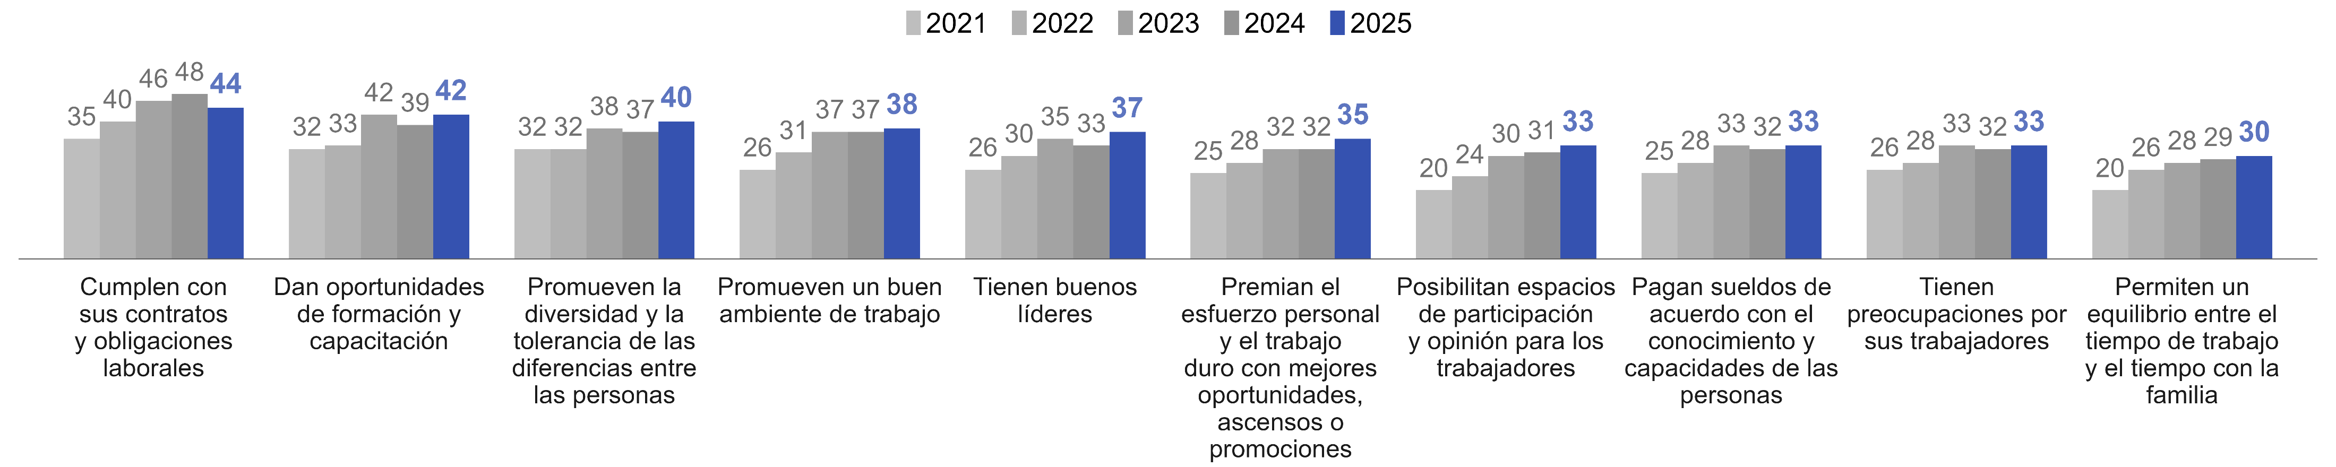
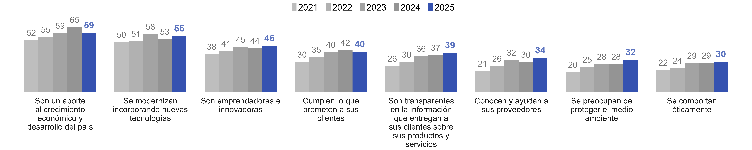
A pesar de que la confianza en las empresas baja, se observan leves alzas en la evaluación de estas
La disminución en los índices de confianza hacia las empresas no viene acompañada de una disminución en la evaluación ciudadana frente a ellas. Los únicos aspectos donde se observó una disminución fueron “Cumplen con sus contratos y obligaciones laborales”, “Son un aporte al crecimiento económico y desarrollo del país”, y “Cumple lo que prometen a sus clientes” (4 pp, 6 pp, y 2 pp respectivamente).
Los demás aspectos solo experimentaron leves alzas respecto al 2024.
¿Cómo calificaría a las empresas privadas en los siguientes aspectos? (% notas 5 o 7)
-4 pp
-6 pp
-2 pp

Slide 8
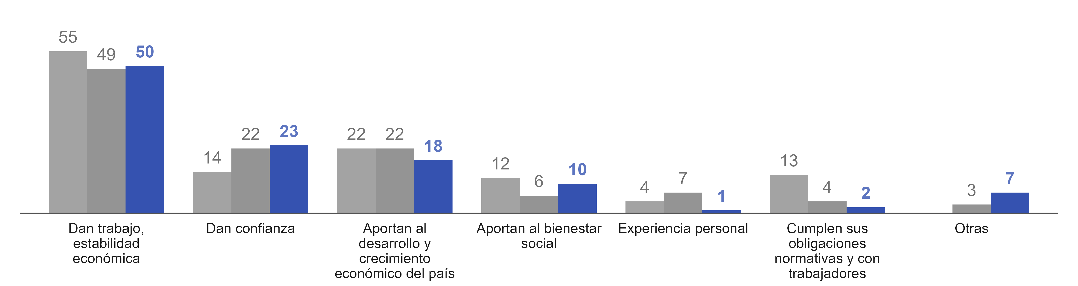
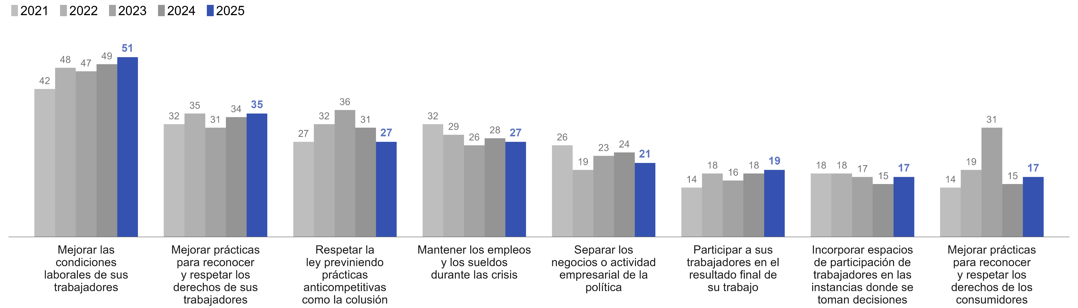
Para mejorar la imagen privada, la ciudadanía sugiere poner énfasis en las relaciones laborales
Quienes confían en las empresas lo hacen, principalmente, porque dan trabajo y estabilidad (50% de las respuestas). Las siguientes razones más comunes son que estas le dan confianza (23%) y que aportan al desarrollo y crecimiento del país (18%), respuesta que bajó -4 pp.
Al realizar recomendaciones para mejorar la confianza en las empresas, los encuestados se centraron en las dimensiones asociadas a la relación empresa-trabajador, como mejorar las condiciones laborales (51%) y reconocer derechos de los trabajadores (35%).
Razones para confiar en las grandes empresas (% respuesta)
Medidas que debería realizar la empresa privada para mejorar su imagen (% menciones)

Slide 9
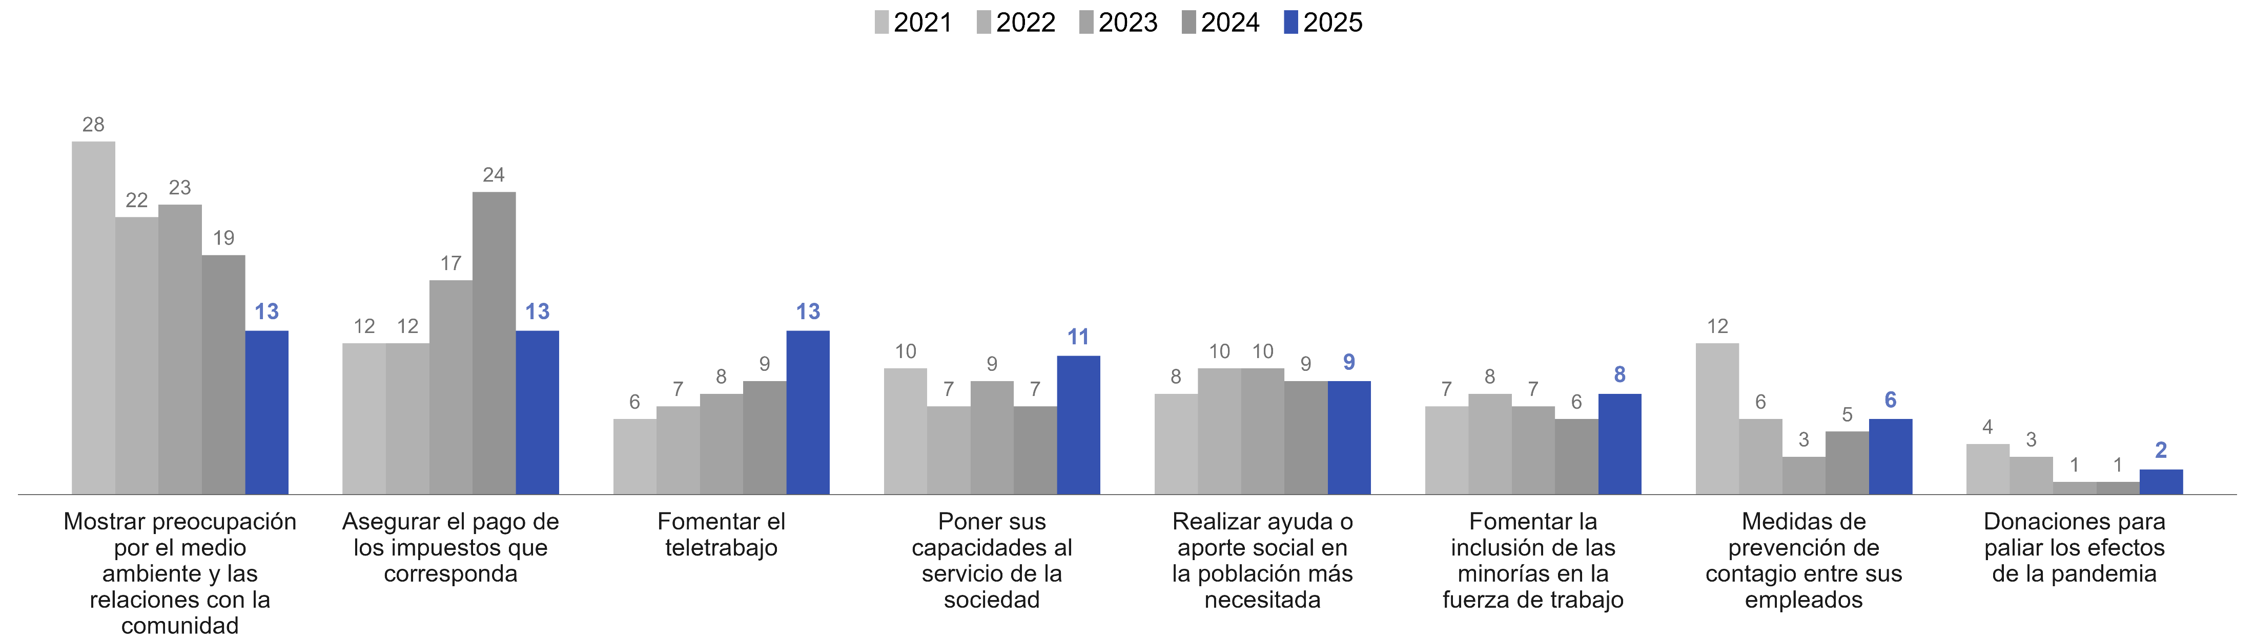
Para mejorar la imagen privada, la ciudadanía sugiere poner énfasis en las relaciones laborales
Al realizar recomendaciones para mejorar la confianza en las empresas, los encuestados se centraron en las dimensiones asociadas a la relación empresa-trabajador, como mejorar las condiciones laborales (51%) y reconocer derechos de los trabajadores (35%).
Incluso en las recomendaciones menos frecuentes, los temas laborales como fomentar el teletrabajo y fomentar la inclusión de minorías en la fuerza de trabajo experimentaron alzas, resaltando el énfasis que está colocando la ciudadanía en las relaciones laborales.
Otras medidas como mostrar preocupación por el medio ambiente y el pago de impuestos que correspondan bajaron fuertemente.
Medidas que debería realizar la empresa privada para mejorar su imagen (% menciones)
-6 pp
-11 pp
+4 pp
+2 pp
+1 pp

Slide 10
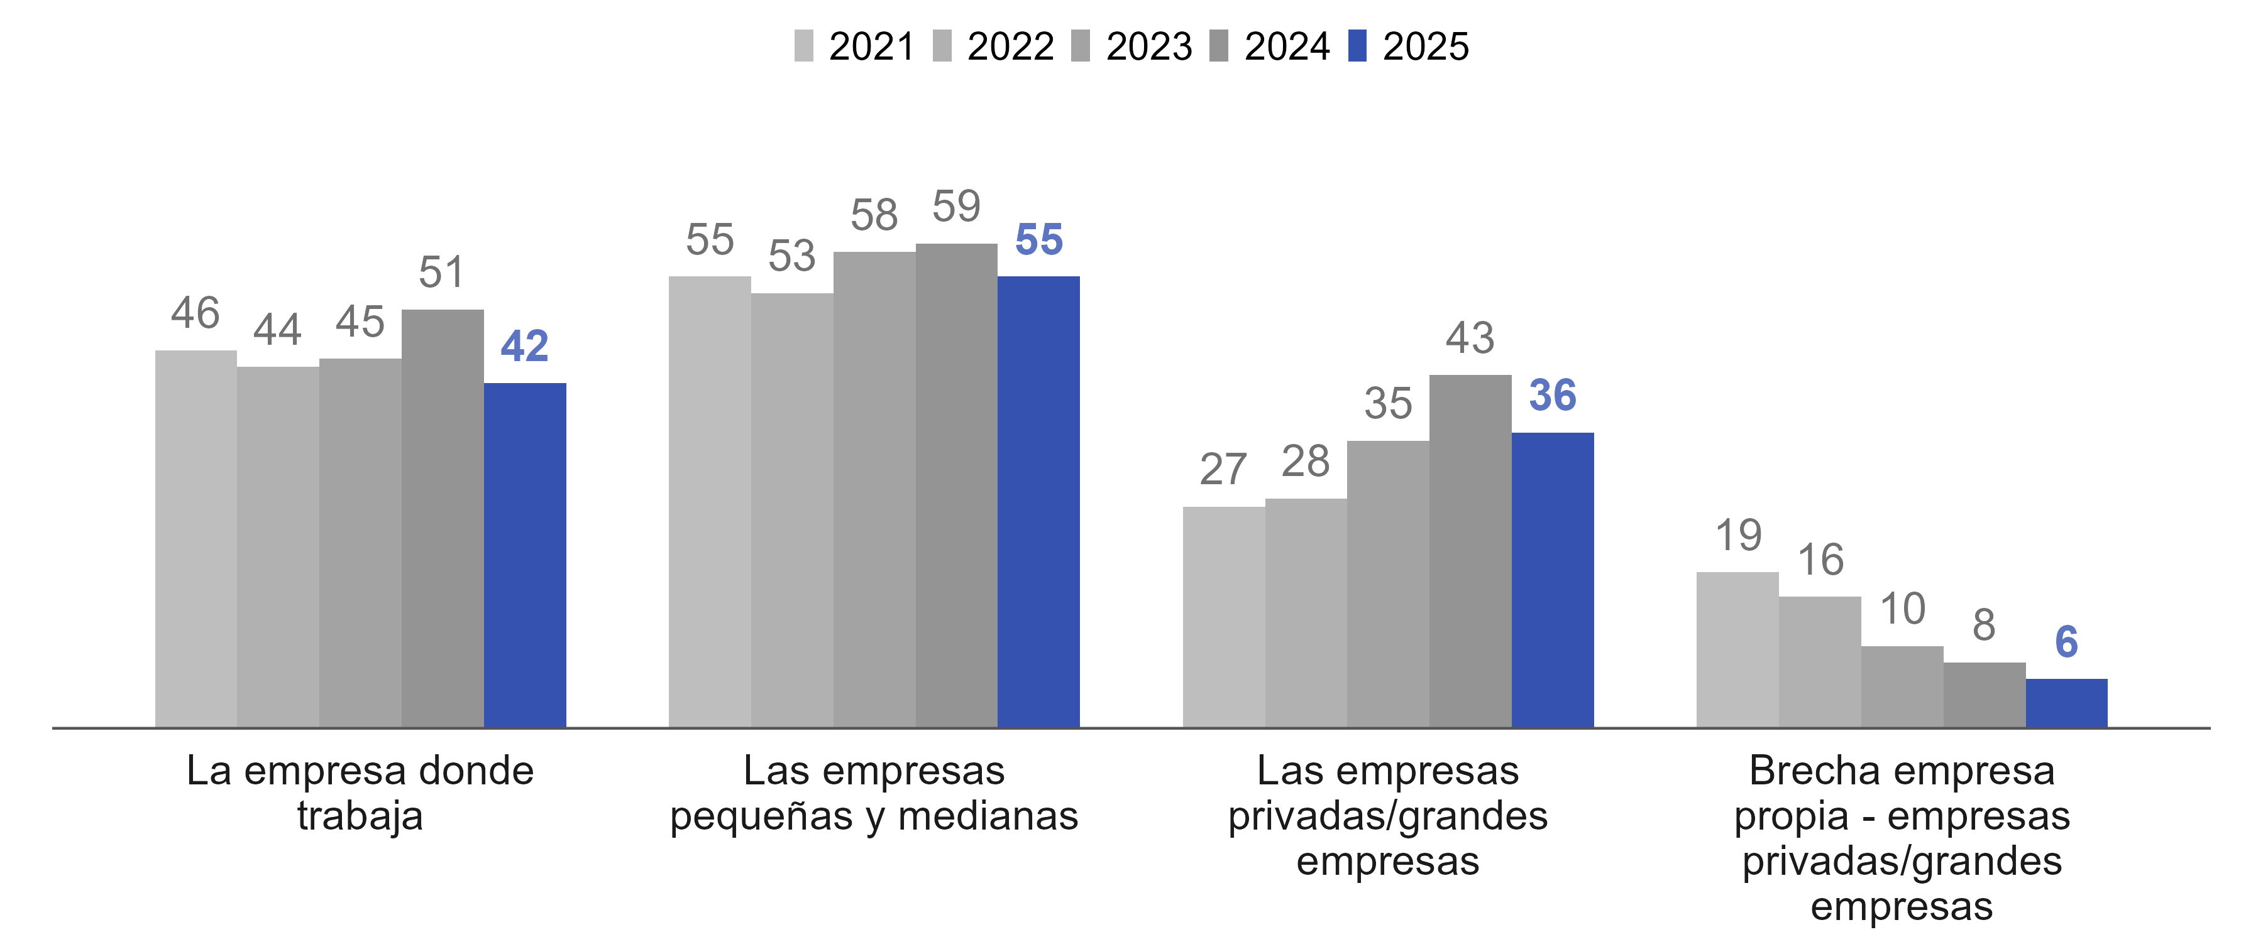
Se mantiene una brecha entre la evaluación y confianza en su empresa versus las otras empresas, pero esta sigue disminuyendo
La percepción de la ciudadanía en torno a las empresas en general en comparación a la empresa donde trabaja aún presenta una brecha importante, pero esta disminuyó respecto al año anterior (2024: 8 pp, 2025: 6 pp).
Esta reducción en la brecha de desconfianza es un fenómeno que estamos observando desde el 2021 (disminución de un 68%).
Al ver el detalle de los distintos aspectos de comparación entre la empresa donde uno trabaja y las empresas en general, la empresa propia se mantiene por encima al resto de las empresas en todos los aspectos, pero al compararse al 2024, estas brechas también están disminuyendo.
El 2024, la diferencia entre el promedio de buena calificación de su empresa y el resto de las empresas fue 24%; el 2025 esta fue de 16%.
¿Cuánto confía usted en…? (% mucho o bastante)
-68%

Slide 11
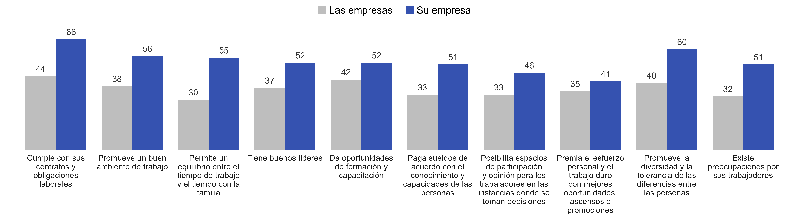
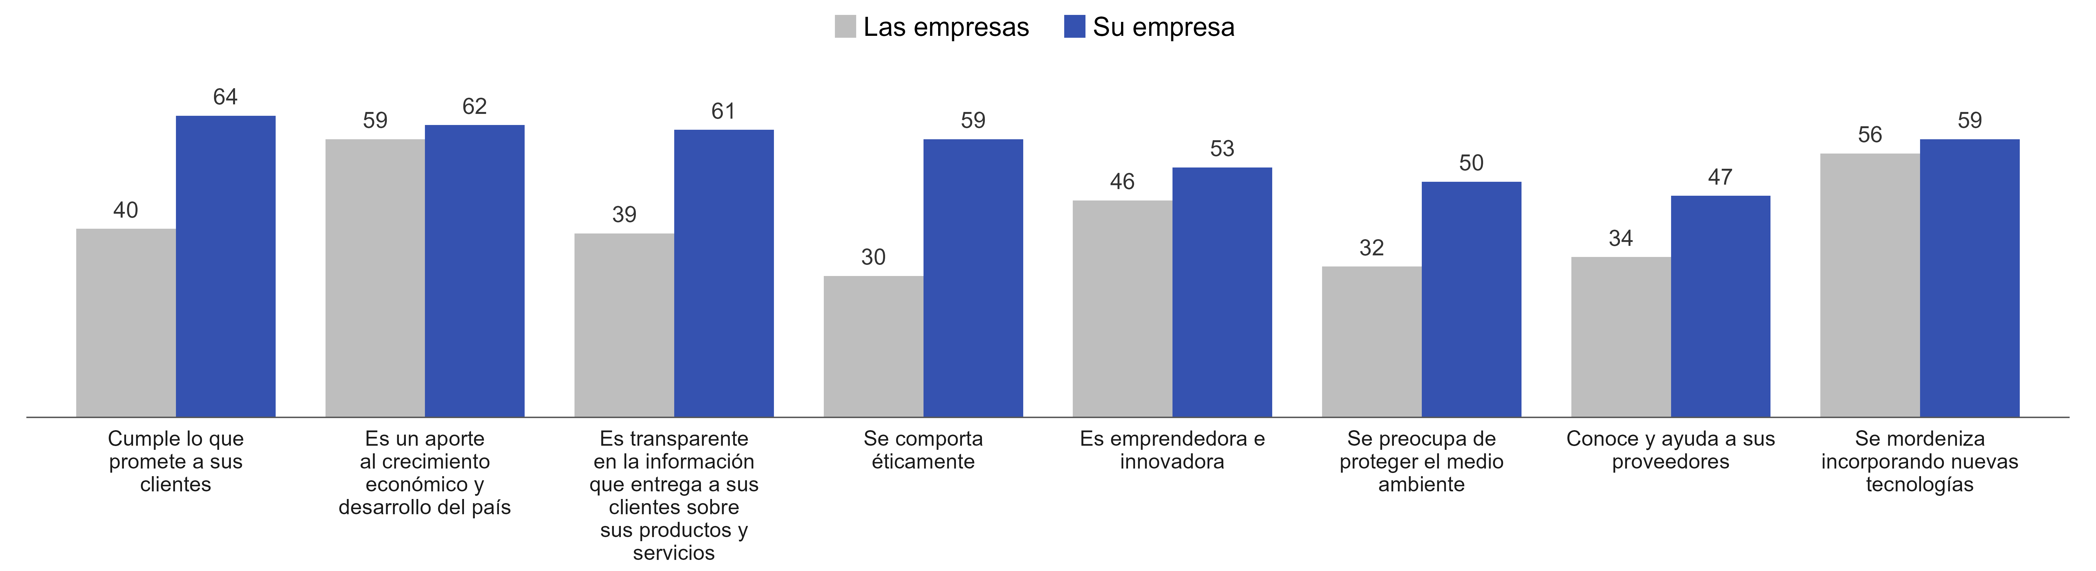
Se mantiene una brecha entre la evaluación y confianza en su empresa versus las otras empresas, pero esta sigue disminuyendo
¿Cómo calificaría a las empresas privadas/su empresa en los siguientes aspectos? (% nota 5-7)
-22 pp
-25 pp
-24 pp
-22 pp
-29 pp

Slide 12
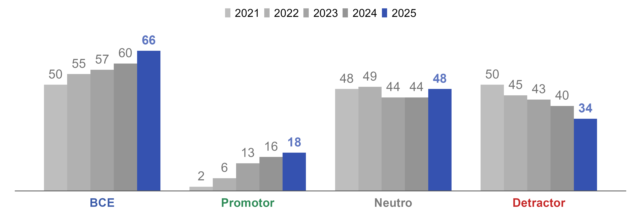
La confianza manifestada en RRSS continua en alza por 5 periodos consecutivos, con un peak negativo en febrero y uno positivo en agosto
En RRSS, el BCE se ha mantenido dentro del rango de confianza intermedio, manteniendo una tendencia positiva por quinto periodo consecutivo, subiendo un 26% desde el 2021.
Los comentarios dentro de las dimensiones promotoras y neutras han aumentaron ligeramente este año, mientras que los comentarios detractores se mantienen a la baja, con una reducción de un 32% desde el 2021.
A partir de un corte de suministro eléctrico en febrero, se observó un descenso negativo en el barómetro de confianza, que llego hasta 60, mientras que en agosto se alcanzó un peak positivo que permitió al BCE alcanzar los 73 puntos.
Evolutivo de dimensiones (2021-2025)
+26%
-32%

Slide 13
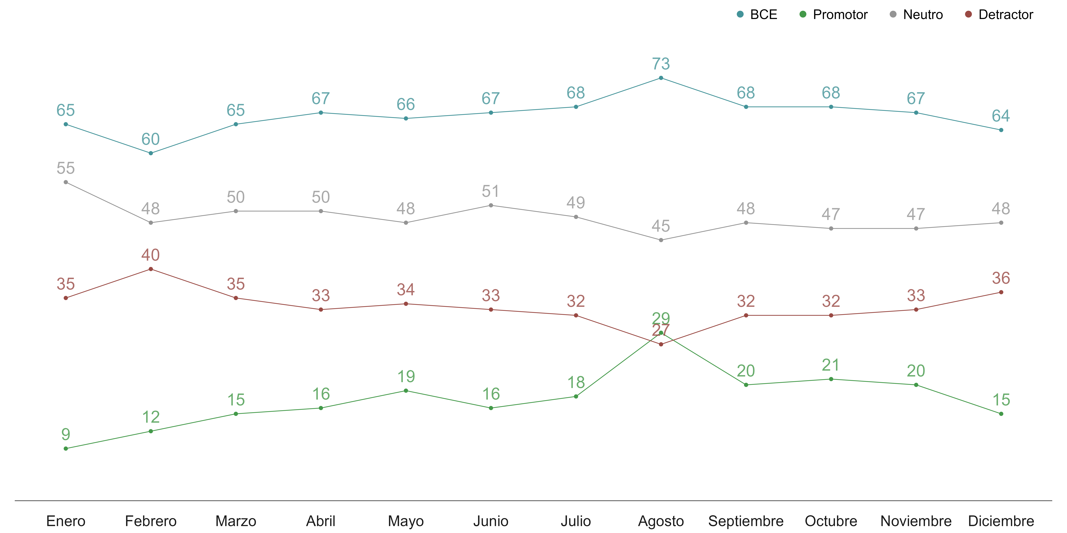
La confianza manifestada en RRSS continua en alza por 5 periodos consecutivos, con un peak negativo en febrero y uno positivo en agosto
73
60

Slide 14
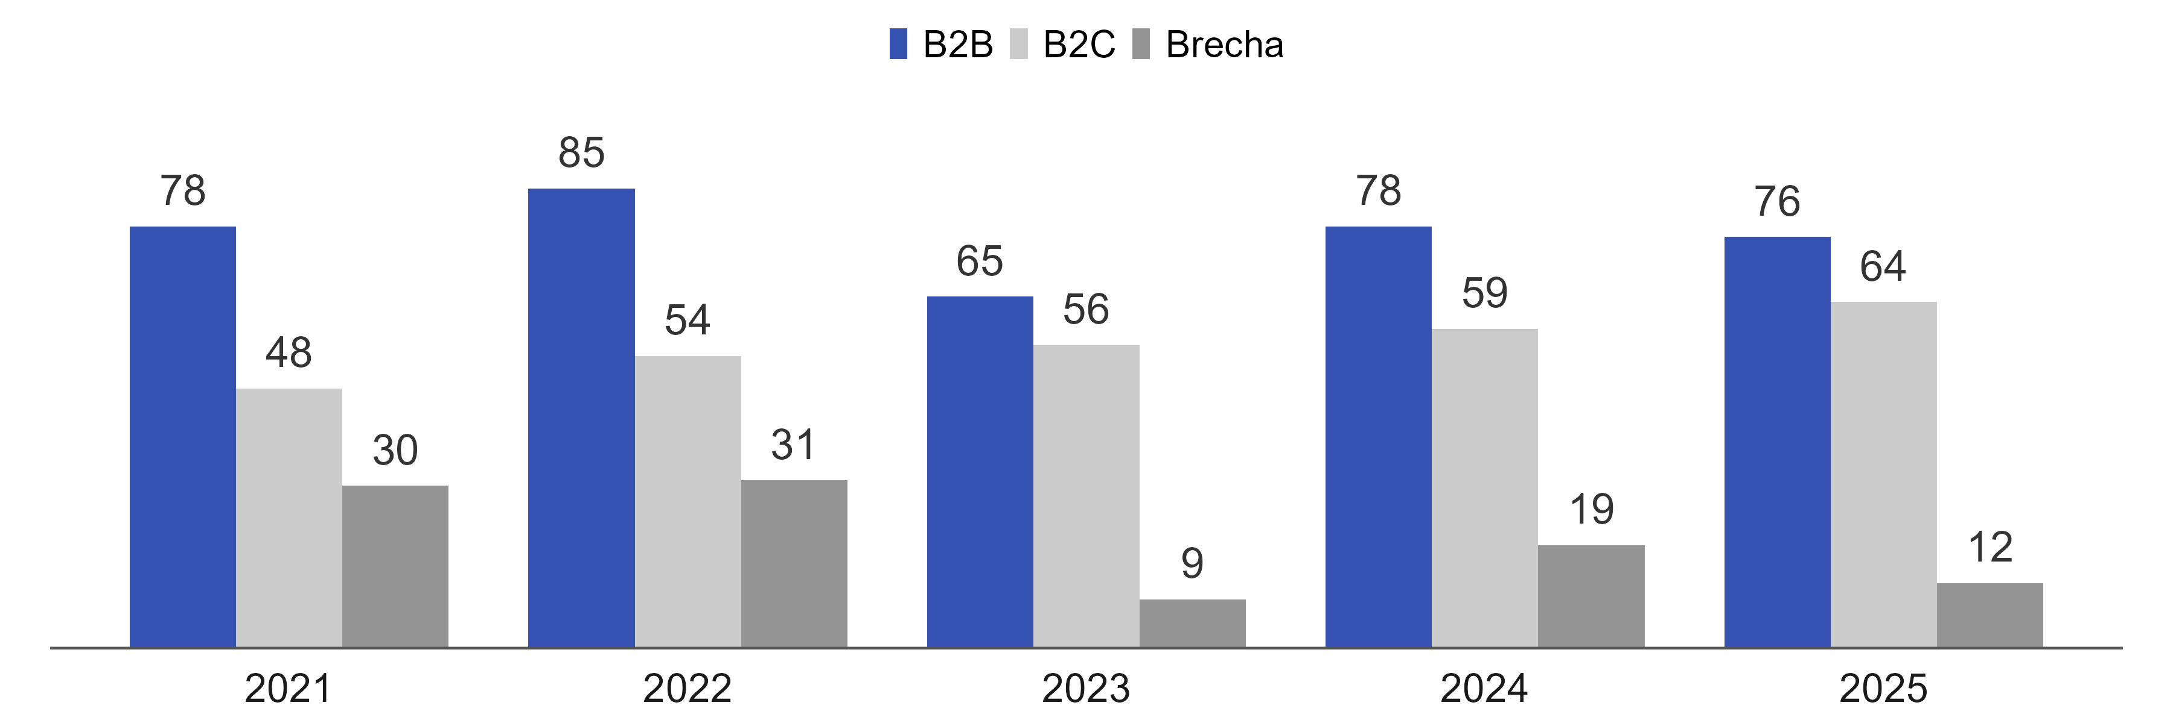
En RRSS la gente sigue confiando más en las empresas B2B que B2C, pero la brecha está disminuyendo
Las empresas B2B han mantenido un BCE más alto que las empresas B2C en todos los años observados, dando cuenta de una mayor confianza en redes sociales frente a aquellas empresas cuyos productos y servicios no llegan directamente al consumidor.
Durante el 2025 las empresas B2B llegaron a un BCE de 76%, que se traduce en confianza alta, mientras que en B2C llegó a 64%, que se traduce en confianza intermedia.
La brecha entre ambas medidas fue de -19 pp el 2024, mientras que el 2025 fue de -12 pp, notablemente menor.
Las empresas B2C experimentaron este año el porcentaje de detractores más bajo desde el inicio del estudio (36%, contra el 41% del año pasado).
Sentiment empresas B2B y B2C (2021-2025)
Promotor Detractor Neutro
 | B2B | B2C | Brecha
 | 12% | 1% | 11%
2021 | 22% | 52% | -30%
 | 66% | 47% | 19%
 | 2% | 6% | -4%
2022 | 15% | 45% | -30%
 | 83% | 49% | 34%
 | 11% | 13% | -2%
2023 | 35% | 43% | -8%
 | 54% | 44% | 10%
 | 29% | 15% | 14%
2024 | 22% | 41% | -19%
 | 49% | 44% | 5%
 | 26% | 15% | 11%
2025 | 24% | 36% | -12%
 | 50% | 49% | 1%
Contraste BCE empresas B2B y B2C (2021-2025)

Slide 15
Barómetro de Confianza en las Empresas
Resultados 2025

